Slide 1
テレワークブース調査資料
※会社名や部署※
※必要があれば住所※
※電話番号※

Slide 2
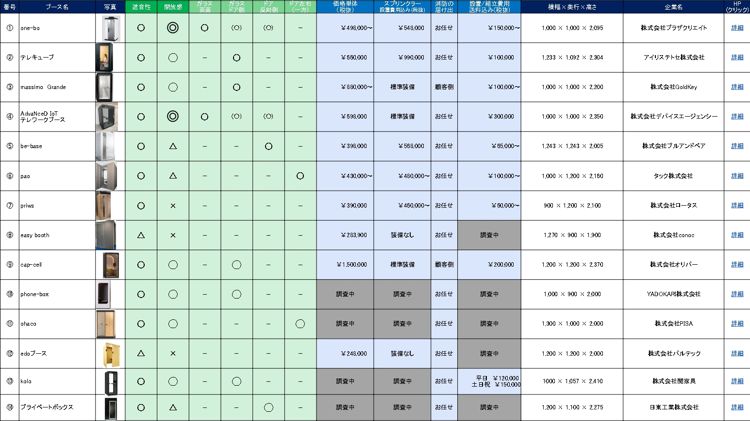
●各社テレワークブースの比較表
詳細
詳細
詳細
詳細
詳細
詳細
詳細
詳細
詳細
詳細
詳細
詳細
詳細
詳細

Slide 3
●各社テレワークブースの価格と開放感
高価格
4品価格不明
⑨cap-cell
②テレキューブ
⑩phone-box
⑪ohaco
③massimo Grande
⑤be-base
閉鎖的
開放的
⑭プライベートボックス
⑬kolo
⑥pao
⑦priws
④&IoTテレワーク
ブース
⑧easy booth
①one-bo
⑫edoブース
低価格

